Slide 1
Sistemas de Controle I
Professora: Leslye Estefania Castro Eras

Slide 2
Agenda
Transformada de Laplace-Matlab
Propriedades da transformada de Laplace
Transformada de inversa de Laplace
Transformada de inversa de Laplace-Matlab

Slide 3
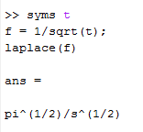
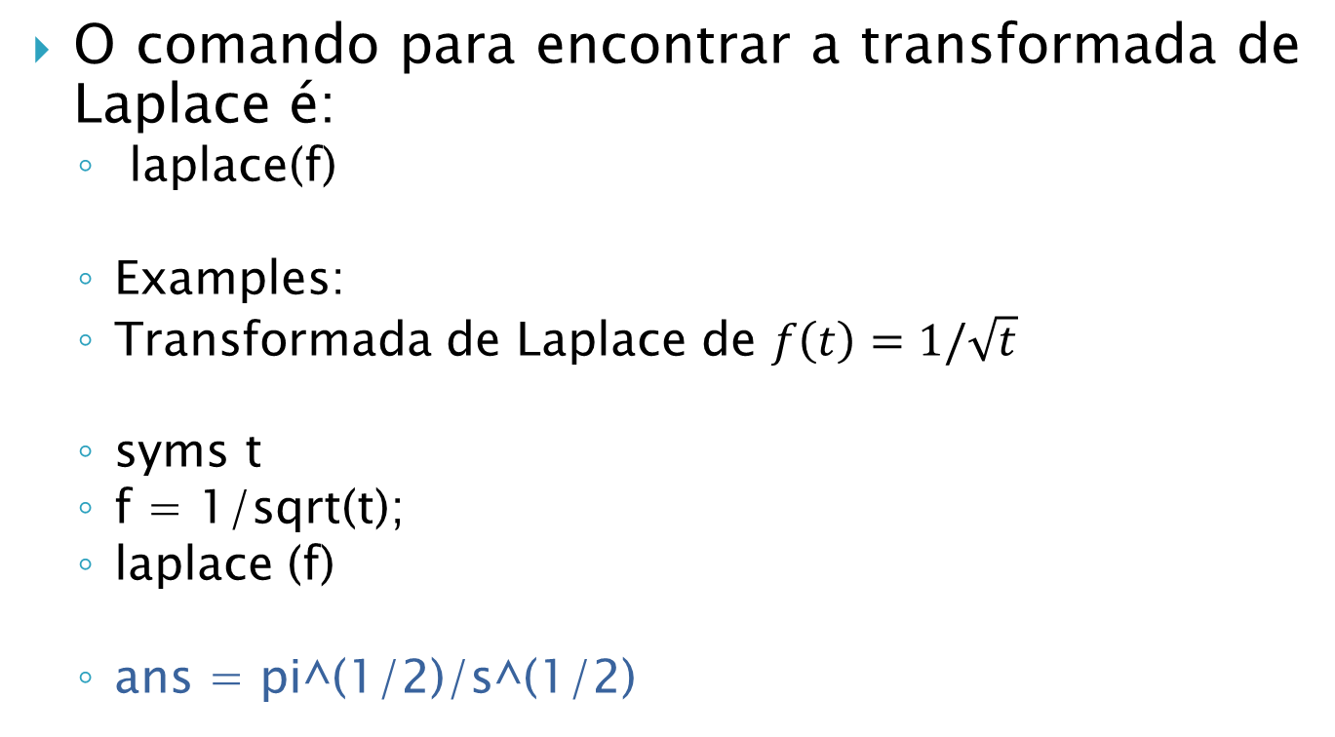
Transformada de Laplace-Matlab
O comando para encontrar a transformada de Laplace é:
laplace(f)
Examples:
Transformada de Laplace de $f\left(t\right)=1/\sqrt{t}$
syms t
f = 1/sqrt(t);
laplace (f)
ans = pi^(1/2)/s^(1/2)

Slide 4
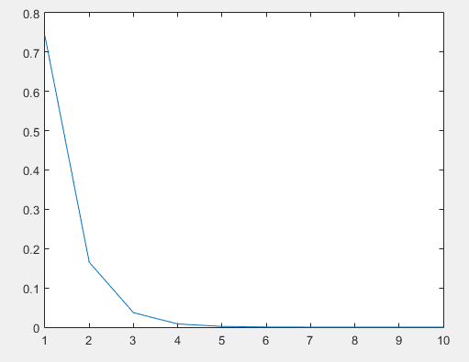
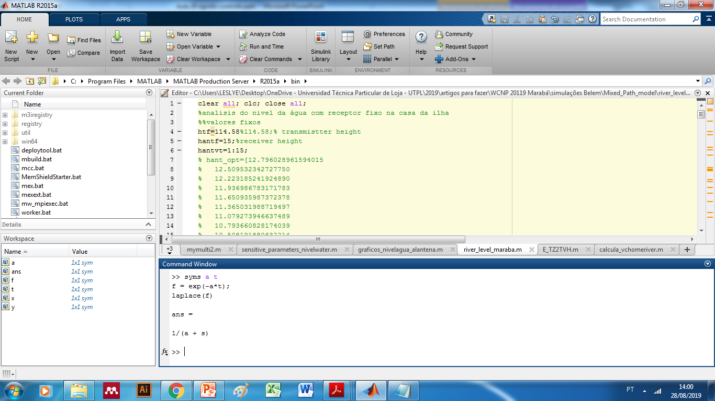

Transformada de Laplace-Matlab
Função exponencial
$$f\left(t\right)=e^{−at}$$

Slide 5
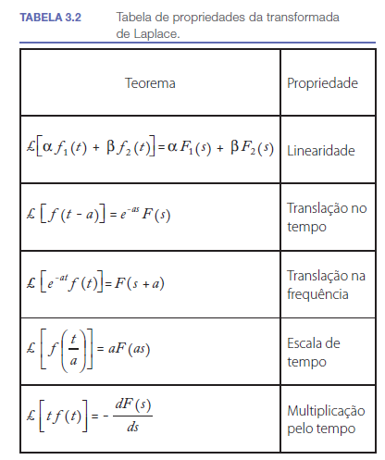
Propriedades da T. de Laplace

Slide 6
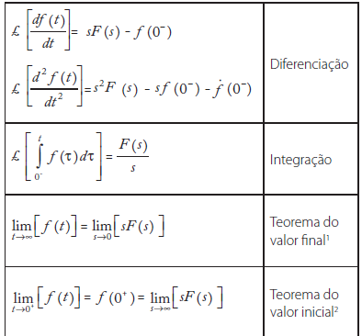
Teoremas da transformada de Laplace

Slide 7
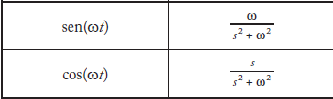
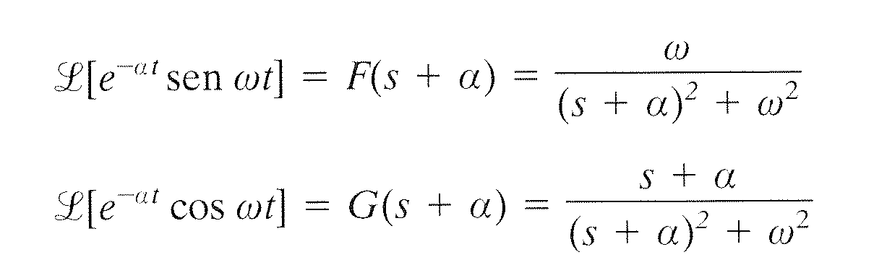
Propriedades da T. de Laplace
Exemplo usando translação na frequência

Slide 8

Transformada inversa de Laplace
A transformada inversa de Laplace, que permite obter f (t) a partir de F (s), é dada por:

Slide 9
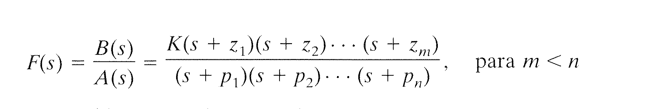

Transformada inversa de Laplace
Método da expansão em frações parciais para a determinação da transformada inversa de Laplace.
Exemplo

Slide 10
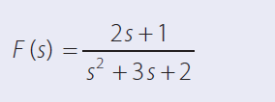
Transformada inversa de Laplace
Exemplo

Slide 11
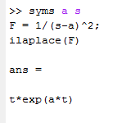
Transformada inversa em Matlab
Para calcular a transformada inversa de Laplace usamos o seguinte comando:
ilaplace(F)
Examplos:

Slide 12
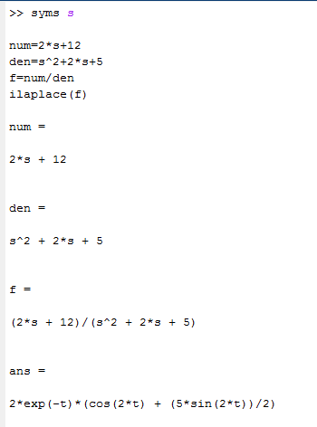

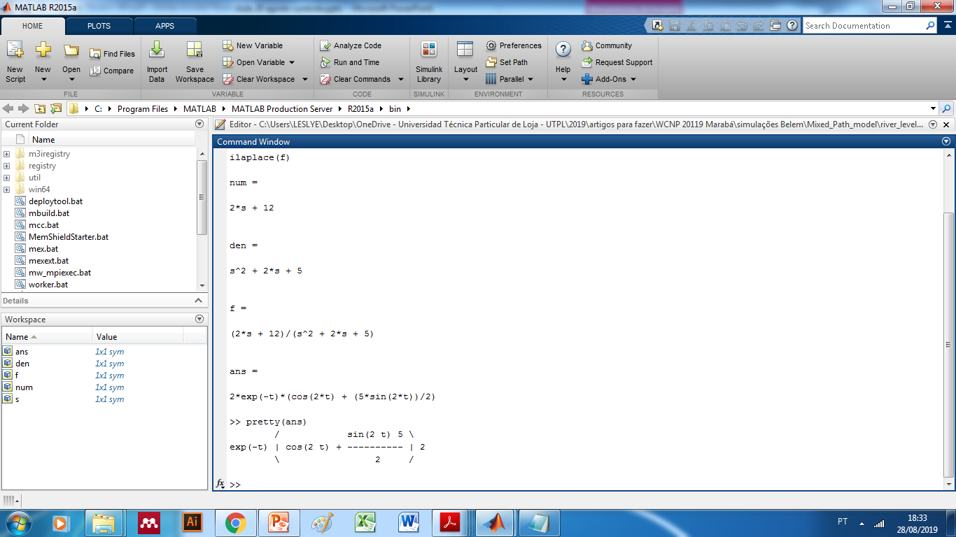
Transformada inversa em Matlab
Exemplos
Soluções

Slide 13




Transformada Inversa de Laplace
Múltiplos Polos

Slide 14



Transformada Inversa de Laplace
Múltiplos Polos

Slide 15
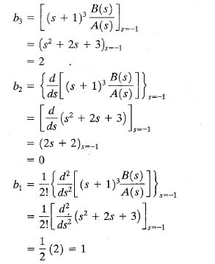
Transformada Inversa de Laplace
Múltiplos Polos

Slide 16
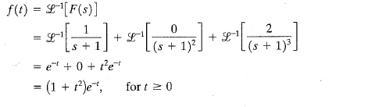
Transformada Inversa de Laplace
Múltiplos Polos

Slide 17
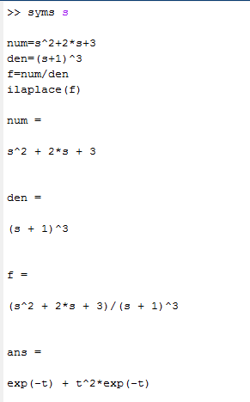
Transformada inversa
Múltiplos polos Matlab

Slide 18

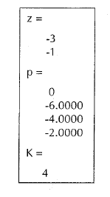

Número de polos e zeros

Slide 19
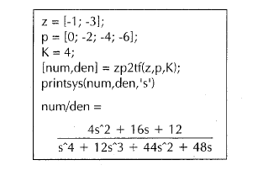
Numero de polos e zeros
Encontrar a função

